Slide 1
ĐỒ ÁN MÔN HỌC LẬP TRÌNH WINDOWS Đề tài QUẢN LÝ BÁN CAFE GVHD: NGUYỄN TẤN LỘC
SVTH: NGUYỄN VĂN DŨNG Mã SV: 1724801030020
ĐỖ THÀNH DANH Mã SV:1724801030186
Lớp: D17PM02

Slide 2
1.Giới thiệu.
Đề tài này nhằm xây dựng chương trình quản lý bán cafe. Quản lý các công việc bán hàng của quán như: Cập nhập thông tin nhân viên, hàng, khách hàng, bàn. Nhập, xuất, bán hàng, thông kê hàng.
Chương trình được xây dựng trên ngôn ngữ lập trình C#: dùng để thiết lập chương trình và xử lý các chức năng. Với sự trợ giúp của các phần mềm: Microsoft Visual Studio 2013 để xây dựng chương trình, SQL sever 2012 có tác dụng quản lý cơ sở dữ liệu trong chương trình.

Slide 3
Kiến trúc mô hình MVC.
+Trong kiến trúc MVC, một đối tượng đồ họa người dùng(GUI Compone nt) bao gồm 3 thành phần cơ bản: Model, View, và Controller. Model có trách nhiệm đối với toàn bộ dữ liệu cũng như trạng thái của đối tượng đồ họa. View chính là thể hiện trực quan của Model, hay nói cách khác chính là giao diện của đối tượng đồ họa. Và Controller điều khiển việc tương tác giữa đối tượng đồ họa với người sử dụng cũng như những đối tượng khác.
Khi người sử dụng hoặc những đối tượng khác cần thay đổi trạng thái của đối tượng đồ họa, nó sẽ tương tác thông qua Controller của đối tượng đồ họa. Controller sẽ thực hiện việc thay đổi trên Model. Khi có bất kỳ sự thay đổi nào xảy ra ở Model, nó sẽ phát thông điệp ( broadcast message) thông báo cho View và Controller biết. Nhận được thông điệp từ Model, View sẽ cập nhật lại thể hiện của mình, đảm bảo rằng nó luôn là thể hiện trực quan chính xác của Model. Còn Controller, khi nhận được thông điệp từ Model, sẽ có những tương tác cần thiết phản hồi lại người sử dụng hoặc các đối tượng khác

Slide 4
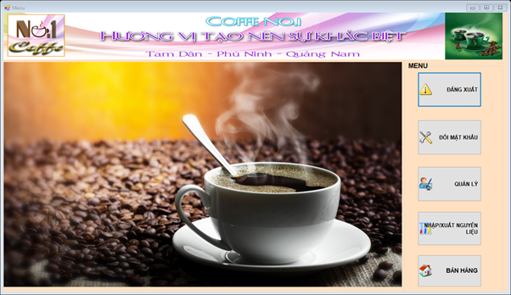
Giao diện chính (Trang chủ).

Slide 5
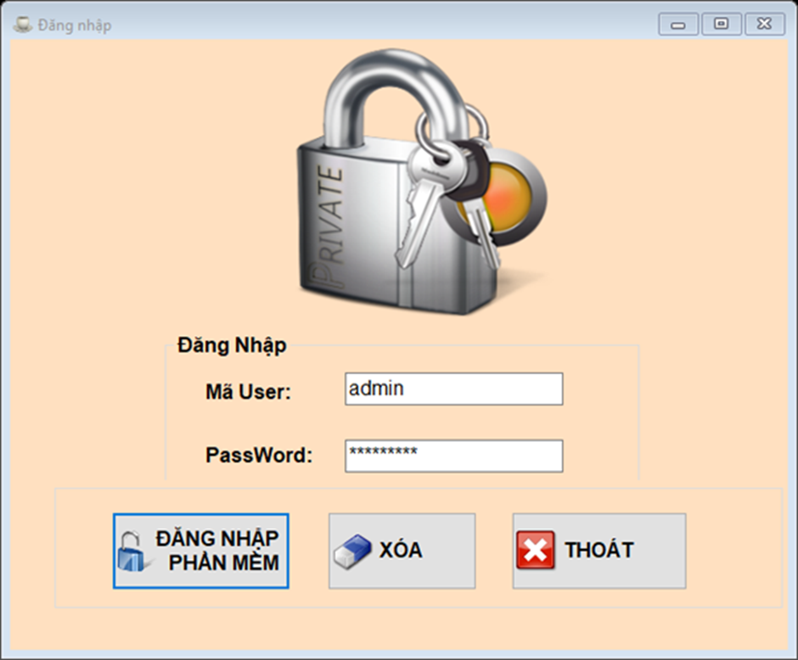
Giao diên đăng nhập.

Slide 6
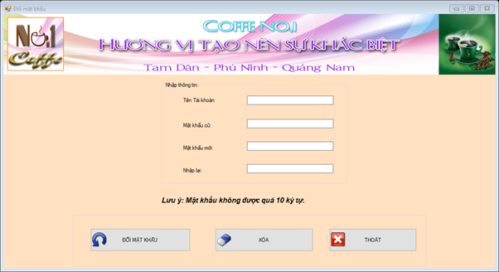
Giao diện đổi mật khẩu.

Slide 7
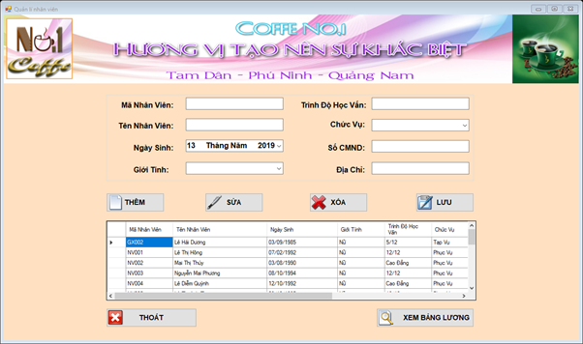
Giao diện quản lý nhân viên.

Slide 8
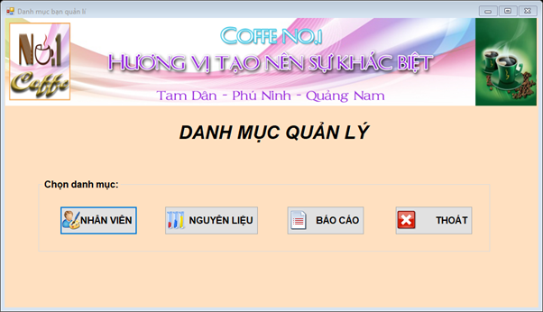
Giao diện danh mục quản lý

Slide 9
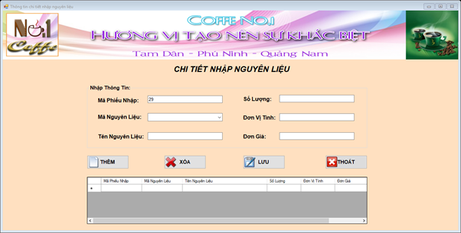
Giao diện nhập nguyên liệu.

Slide 10
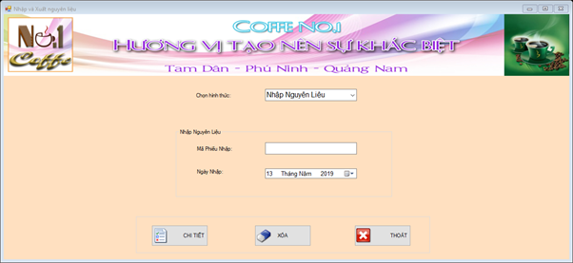
Giao diện xuất nguyên liệu

Slide 11
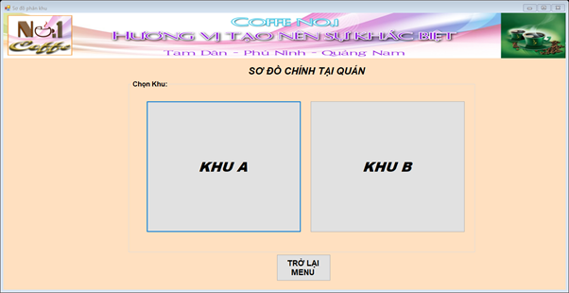
Giao diện khu.

Slide 12
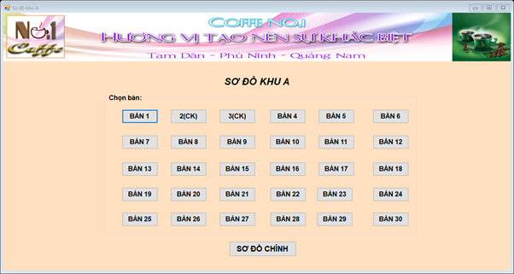
Giao diện bàn.

Slide 13
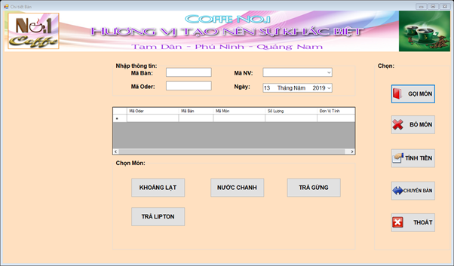
Giao diện menu

